Slide 1
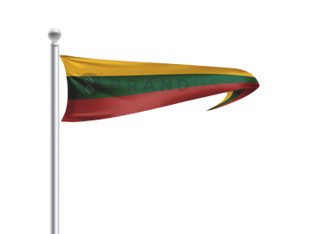
STEAM veikla "Vėliavos stiebo iššūkis"
Mokytoja Lina Bareikienė
„Smalsučiai“ 4-5m.

Slide 2
Iššūkis: sukonstruoti vėliavos stiebą naudojant plastiliną ir šiaudelius, kuris būtų pakankamai aukštas ir tvirtas, kad atlaikytų feno vėją. Nupiešti Lietuvos vėliavą ir iškelti ant stiebo. Išmatuoti vėliavos stiebo aukščius.
Eiga: "Smalsučiai" (4-5m.) apžiūrėjo nuotraukas ir vardijo ką pastebi. Vaikai vardijo namus, tvoras, vėliavas, Lietuvą.. Leonas pastebėjo, kad vėliavos pritvirtintos ant "koto". Išmoko naują žodį- vėliavos stiebas ir kam jis reikalingas, kokia jo paskirtis. Visi aptarė, kad jis turi būti tvirtas, kad jo nenupūstų vėjas.
Buvo išrinkti trys komandų kapitonai, kurie išsirinko sau komandas. Visos komandos gavo vienodas priemones ir priėmė iššūkį. Patį stiebą sukonstruoti pavyko ne iš pirmo karto, jis virto, buvo nestabilus. Bet po kelių bandymų vėliavų stiebai stovėjo. Beliko nupiešti Lietuvos vėliavas.

Slide 3
Su kuo galime išmatuoti stiebų aukščius? kai kurie vaikai vardijo, kad su linuote, kiti siūlė žirklėmis, popieriumi ir pan. Pakalbėjome, kad net ir nemokant naudotis liniuote galima išmatuoti kuris stiebas aukščiausias. Komandos gavo juodos, žalios ir raudonos spalvos juosteles. Jas prilygino stiebų aukščiams, nukirpo ir sudėję vienas šalia kito ant stalo aiškiai pamatė, kad Arono komandos juostelė ilgiausia. Padarė išvadą, kas jo vėliavos stiebas aukščiausias.
Beliko patikrinti vėliavos stiebų tvirtumą. Tam panaudojome feną. Džiugu, kad papūtus fenu visi vėliavų stiebai liko stovėti savo vietose ir net nepajudėjo. Be ja, vėliavos tik plevėsavo, bet irgi tvirtai laikėsi. Iššūkis įvykdytas.

Slide 4
STEAM
MOKSLAS (S): tyrinėjimas, kaip vėjas (pvz., feno pūtimas) veikia konstrukciją. Aptarė pusiausvyrą, masės pasiskirstymą, medžiagų savybes.
Technologijos (T): naudojo vėjui sukurti feną, žiūrėjo paruoštas skaidres naudodami multimediją.
MENAI (A): Lietuvos vėliavos piešimas ir dizaino elementai. Taip pat estetika gali būti svarbi konstruojant stiebą – kaip jis atrodys ir ar bus vizualiai patrauklus.
MATEMATIKA (M): vėliavos stiebo aukščio matavimas, lyginimas, duomenų analizė (pvz., koks dizainas buvo aukščiausias ar stabiliausias). Galima skaičiuoti proporcijas, kampus ir jėgų poveikį konstrukcijai.
INŽINERIJA (E): vėliavos stiebo konstrukcijos kūrimas, eksperimentavimas su įvairiais dizainais, kad jis būtų tvirtas ir stabilus. Sprendimų ieškojimas, kaip geriausiai sujungti plastiliną ir šiaudelius.

Slide 5
STEAM pagrindiniai elementai ir kriterijai
Tyrinėjimu grindžiamas gamtos ir tiksliųjų mokslų mokymas: vaikai eksperimentuoja, kokios konstrukcijos yra tvirčiausios, išbando skirtingus sprendimus.
Tarpdalykinis mokymas: veikloje sujungiamos kelios mokslo sritys: fizika (pusiausvyra, jėgos), inžinerija (konstrukcija), menai (vėliavos piešimas), matematika (aukščio matavimai), technologijos (naudojamos priemonės ir matavimo būdai).
STEM mokymo kontekstualizavimas: veikla susijusi su tikrais inžineriniais iššūkiais, pavyzdžiui, kaip kuriami vėliavų stiebai ar statomi pastatai atsparūs vėjui.
Galimybė naudotis technologijomis ir įranga: naudojo feną vėjo simuliacijai, patikrino konstrukcijos atsparumą oro srautui. Multimedijos naudojimas.
Personalizuotas vertinimas: kiekvienas ugdytinis galėjo rinktis konstravimo būdus, išbandyti kelis variantus.

Slide 6
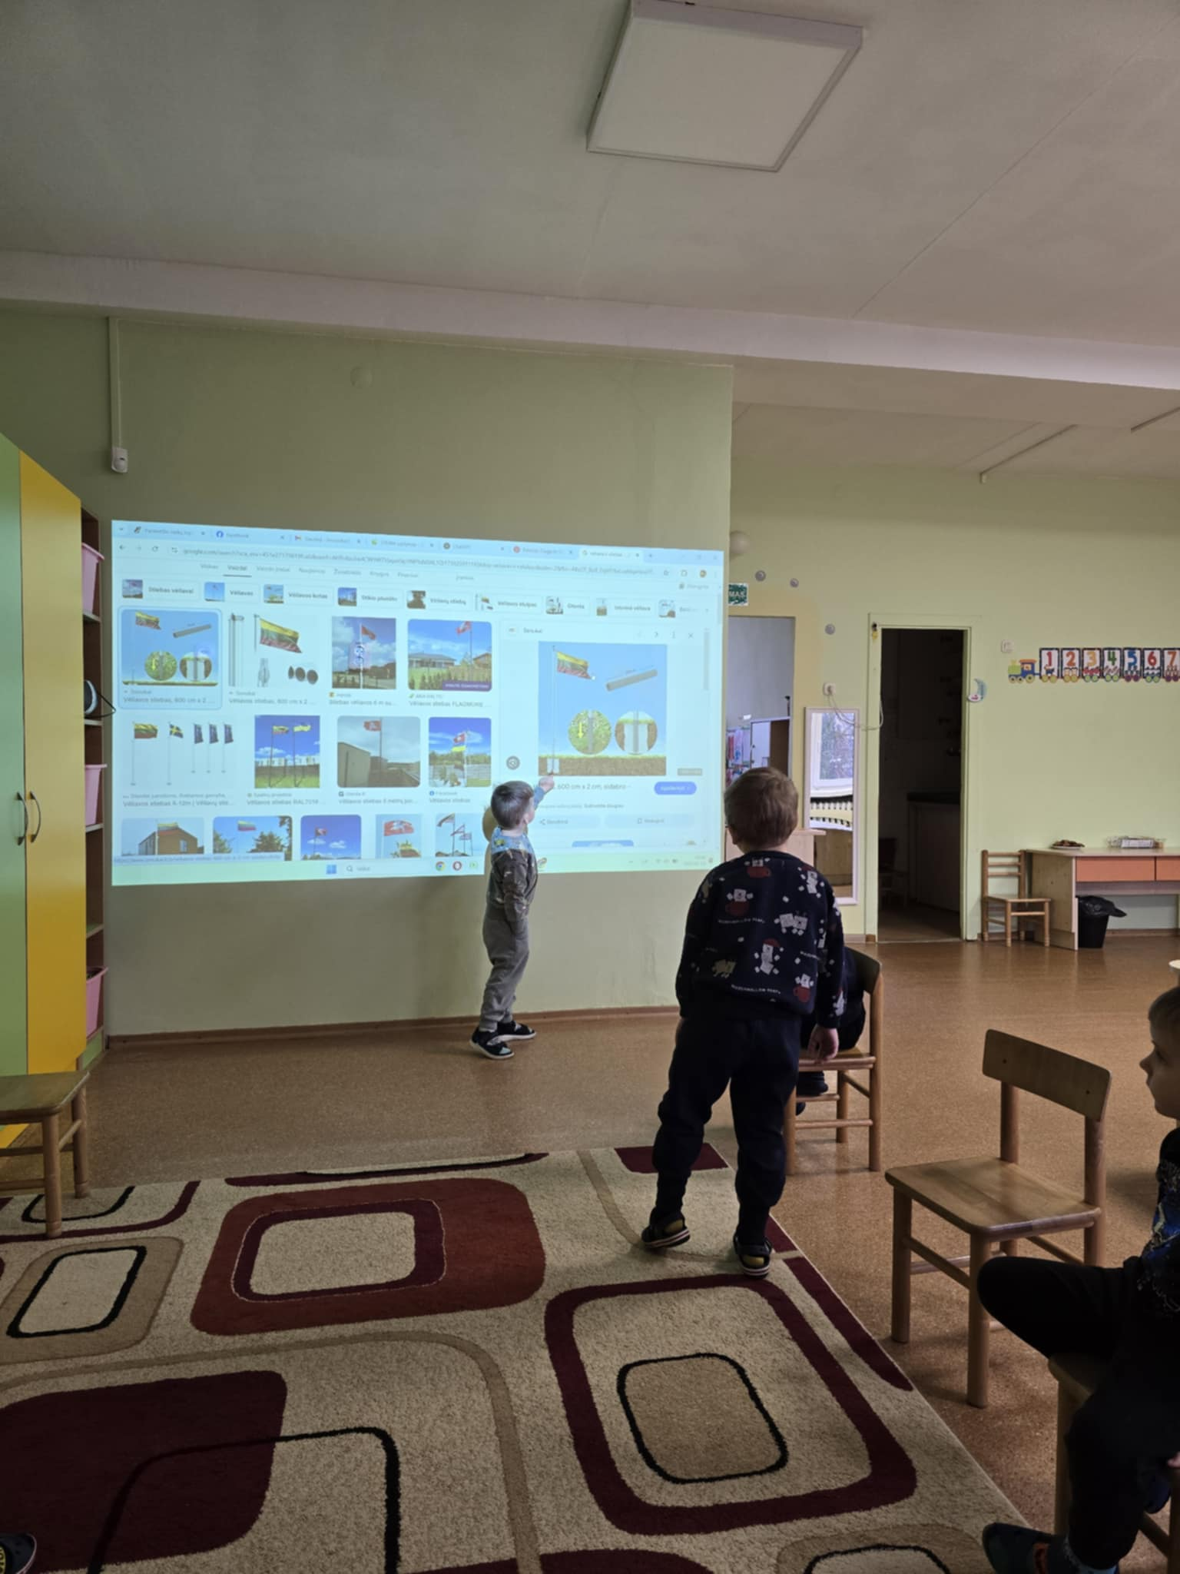
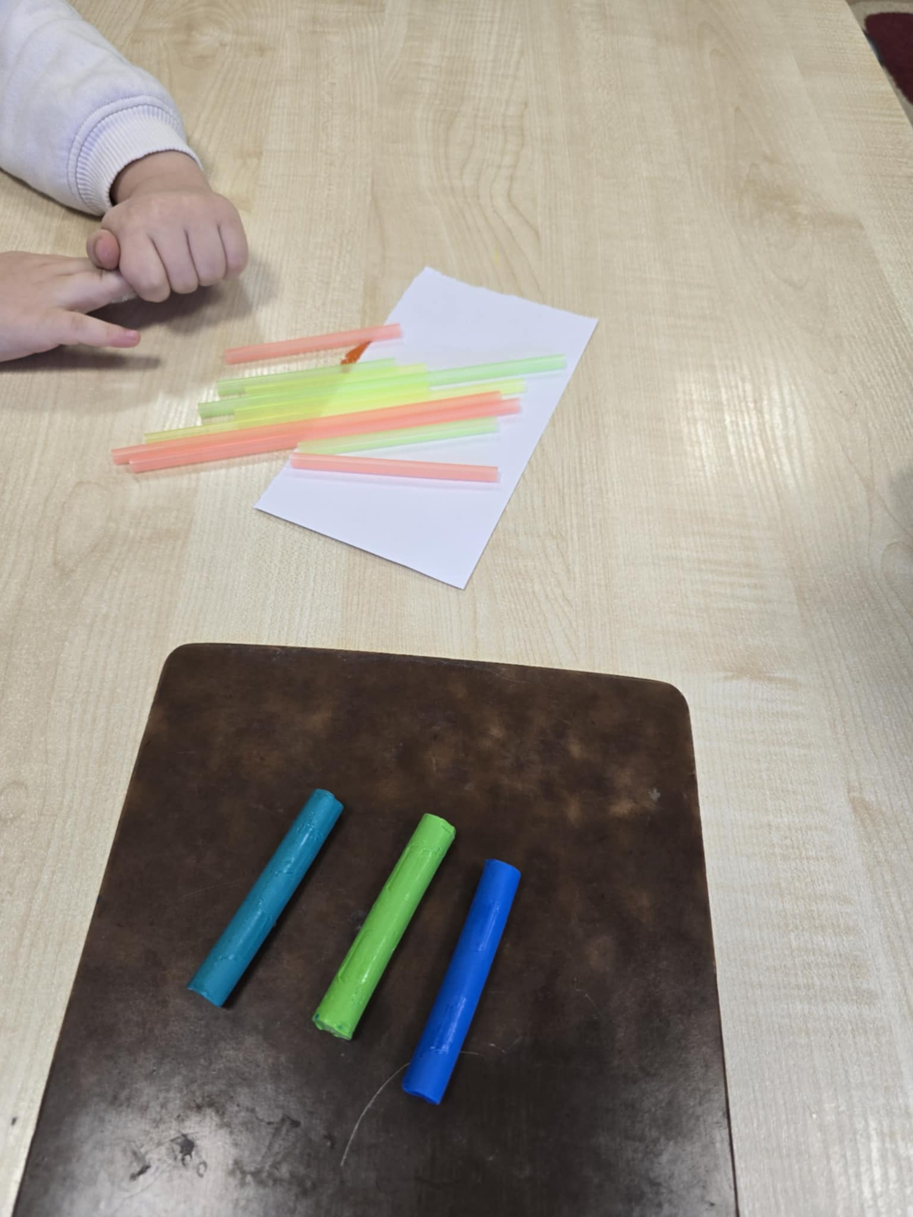

Slide 7
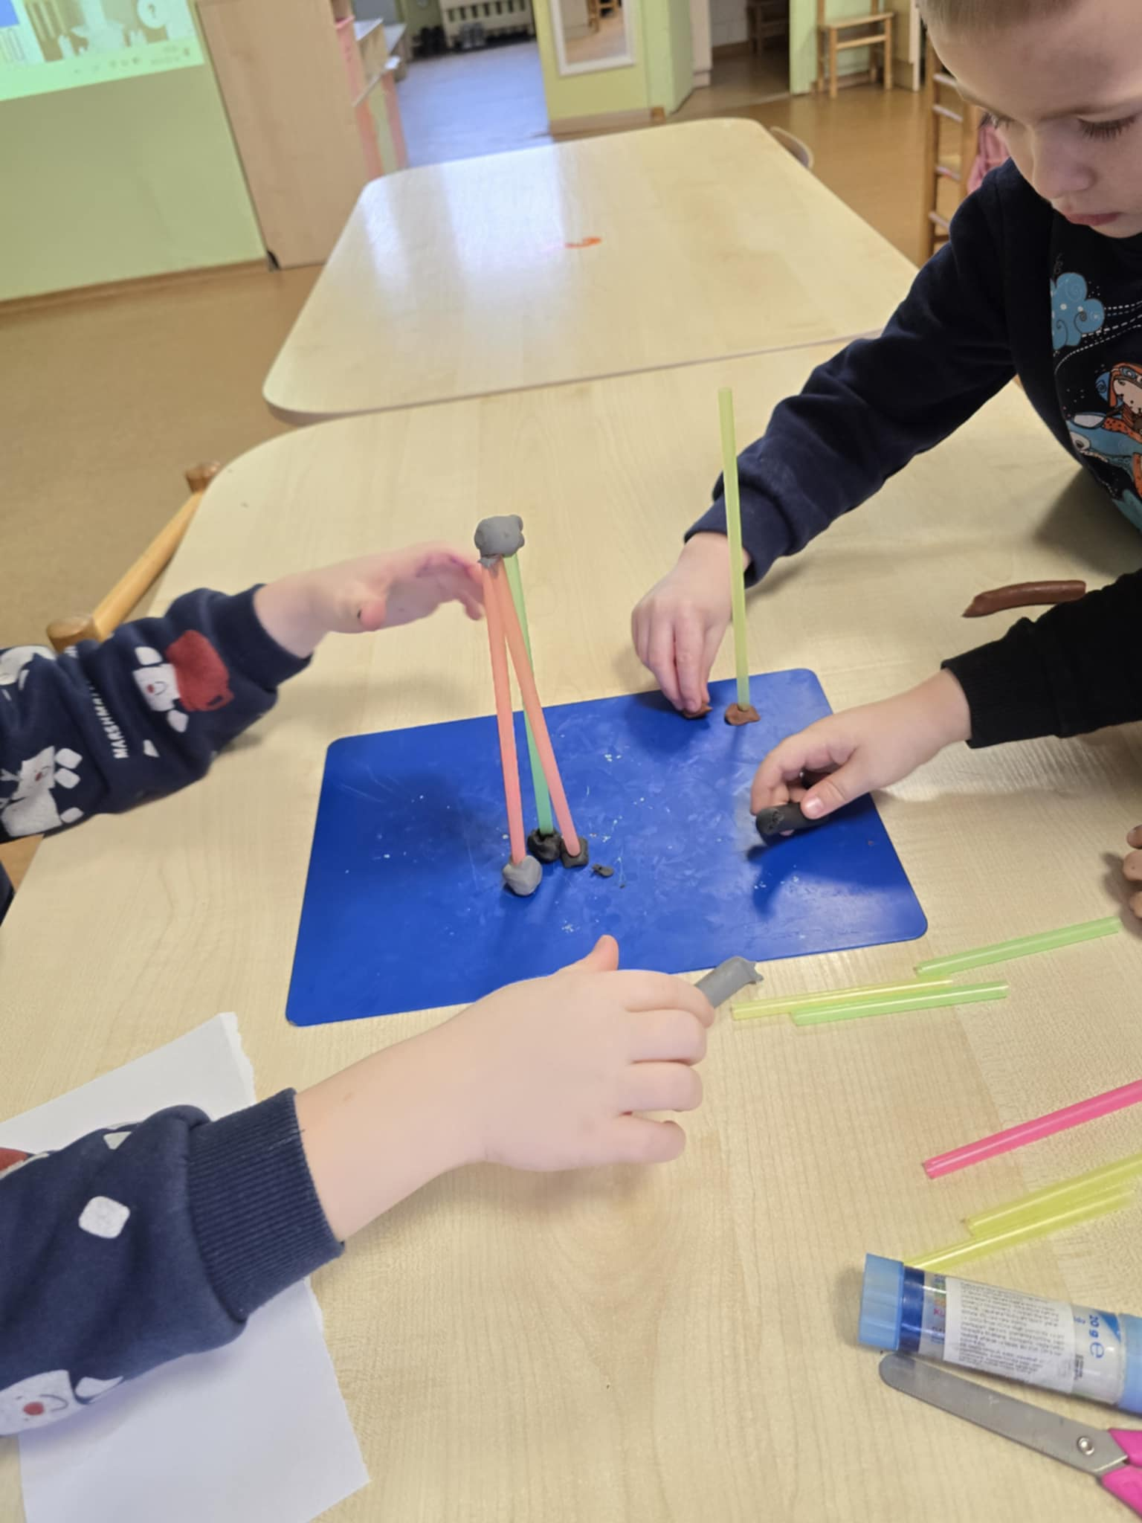
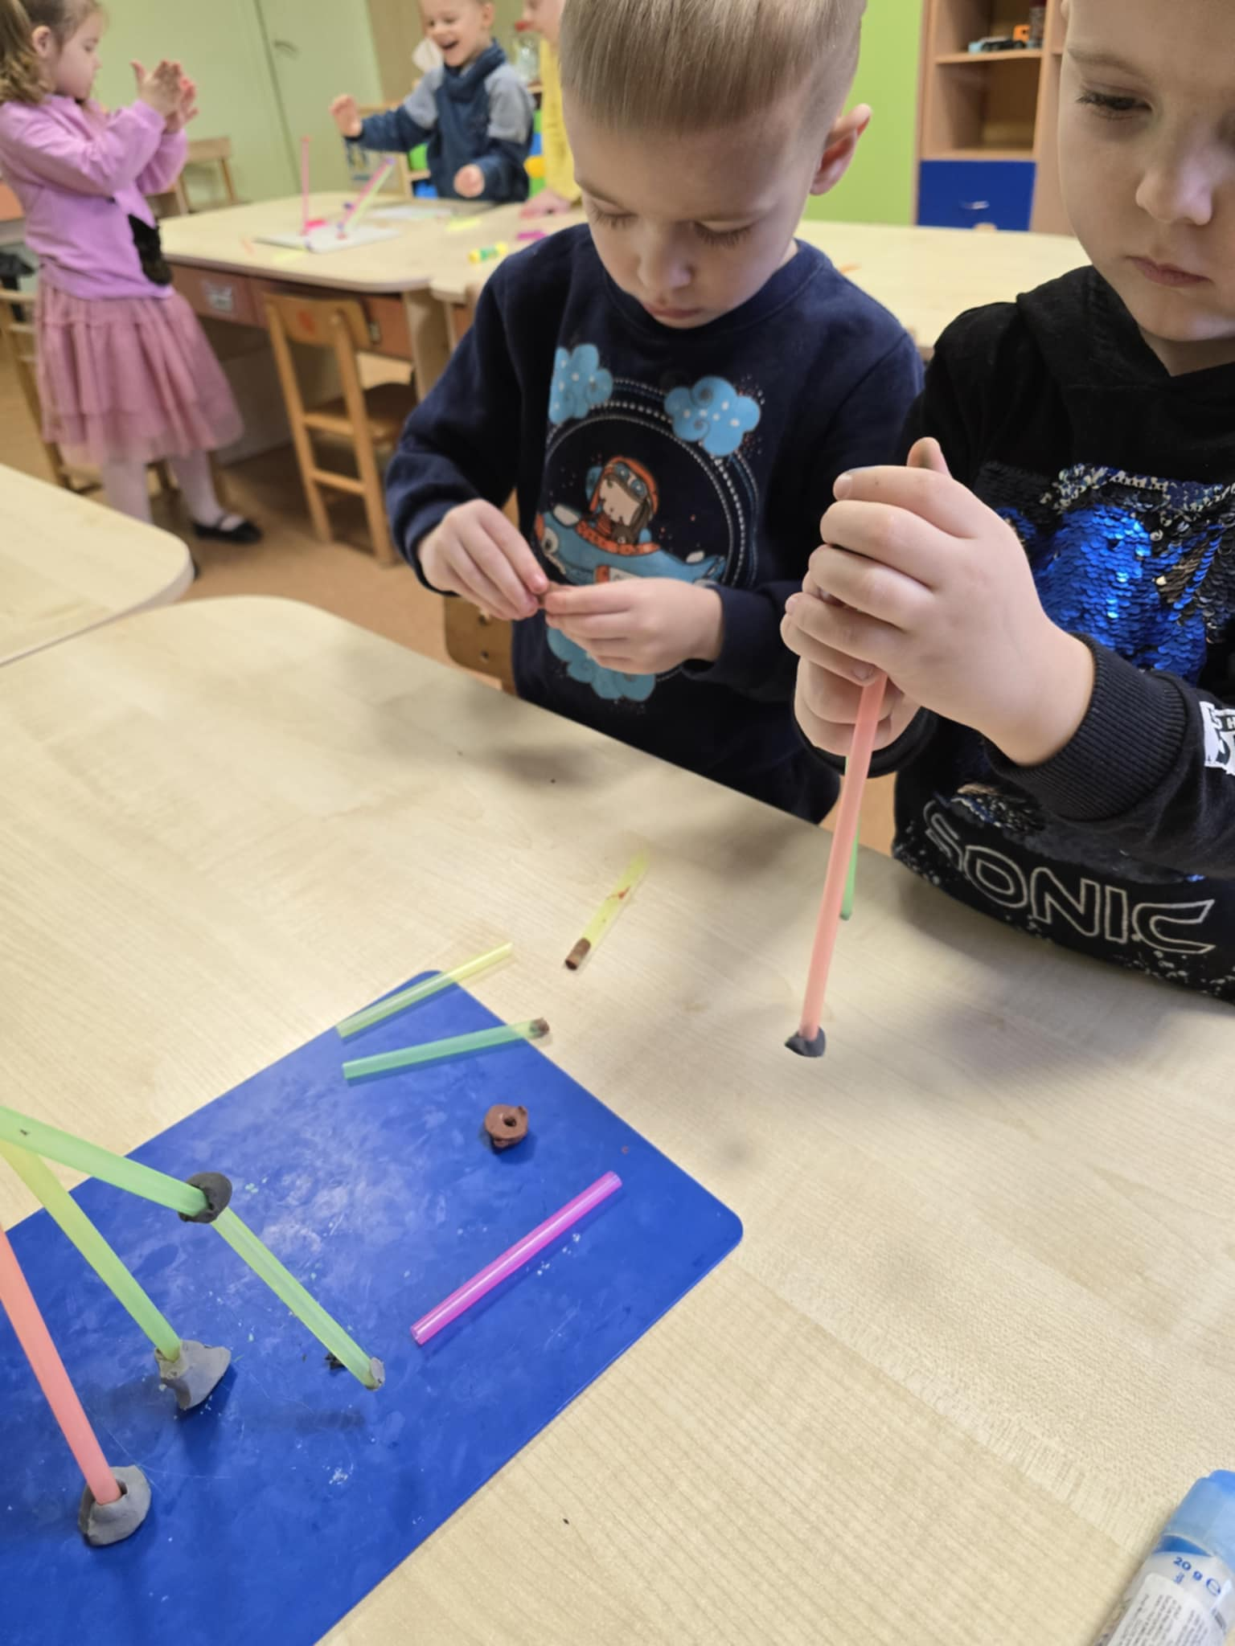

Slide 8
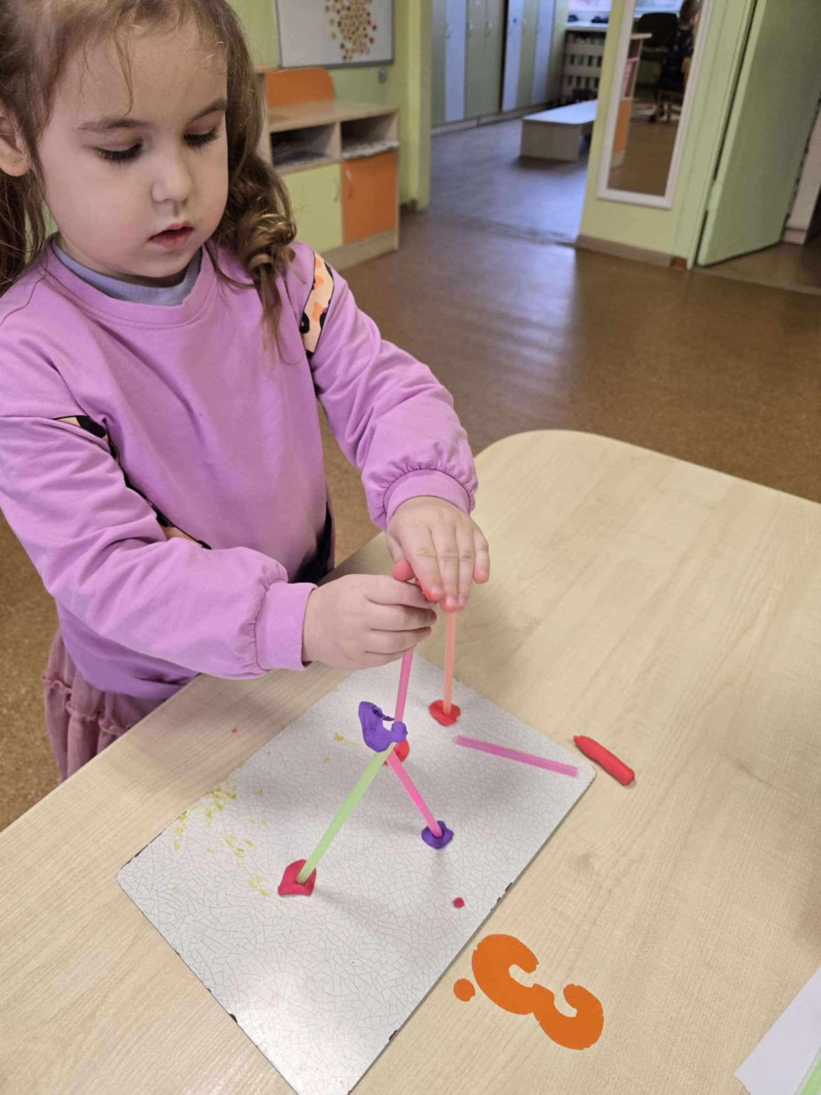
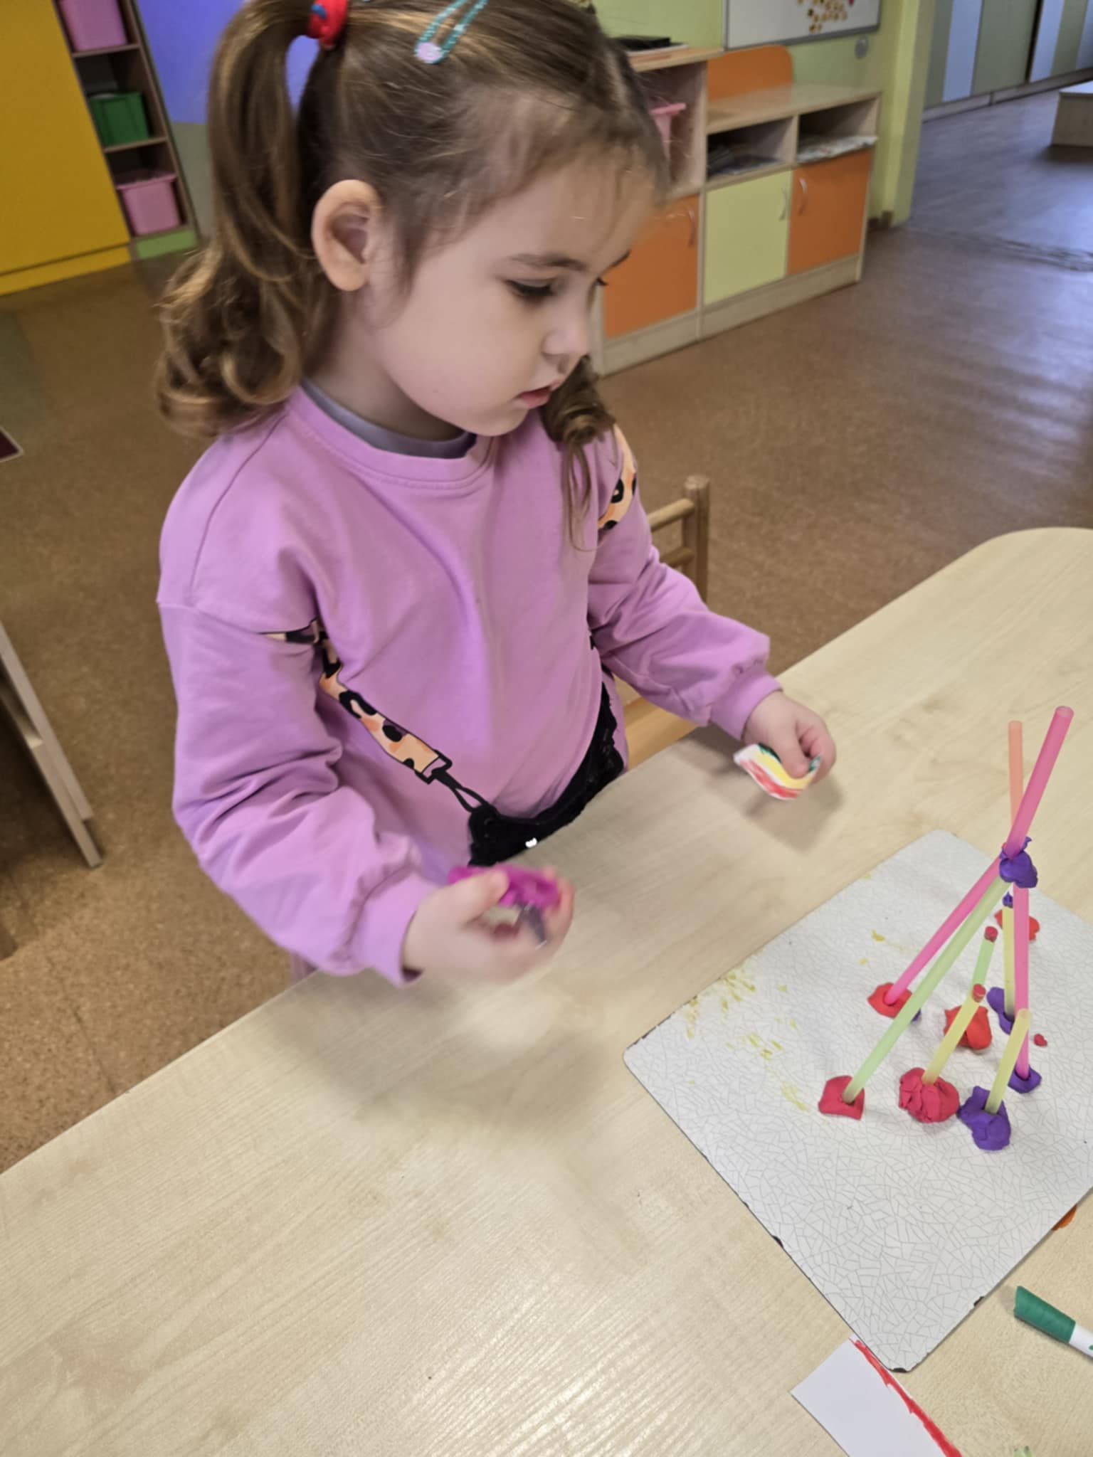

Slide 9
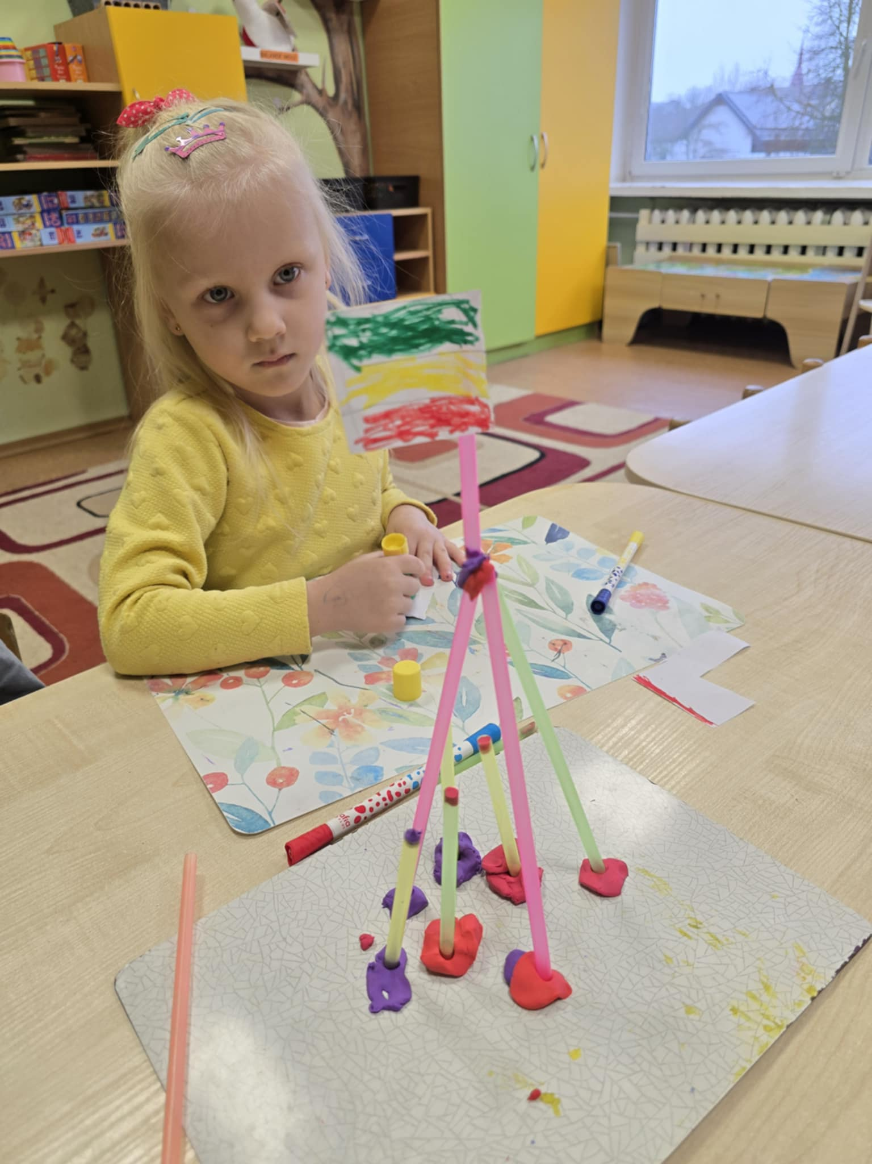
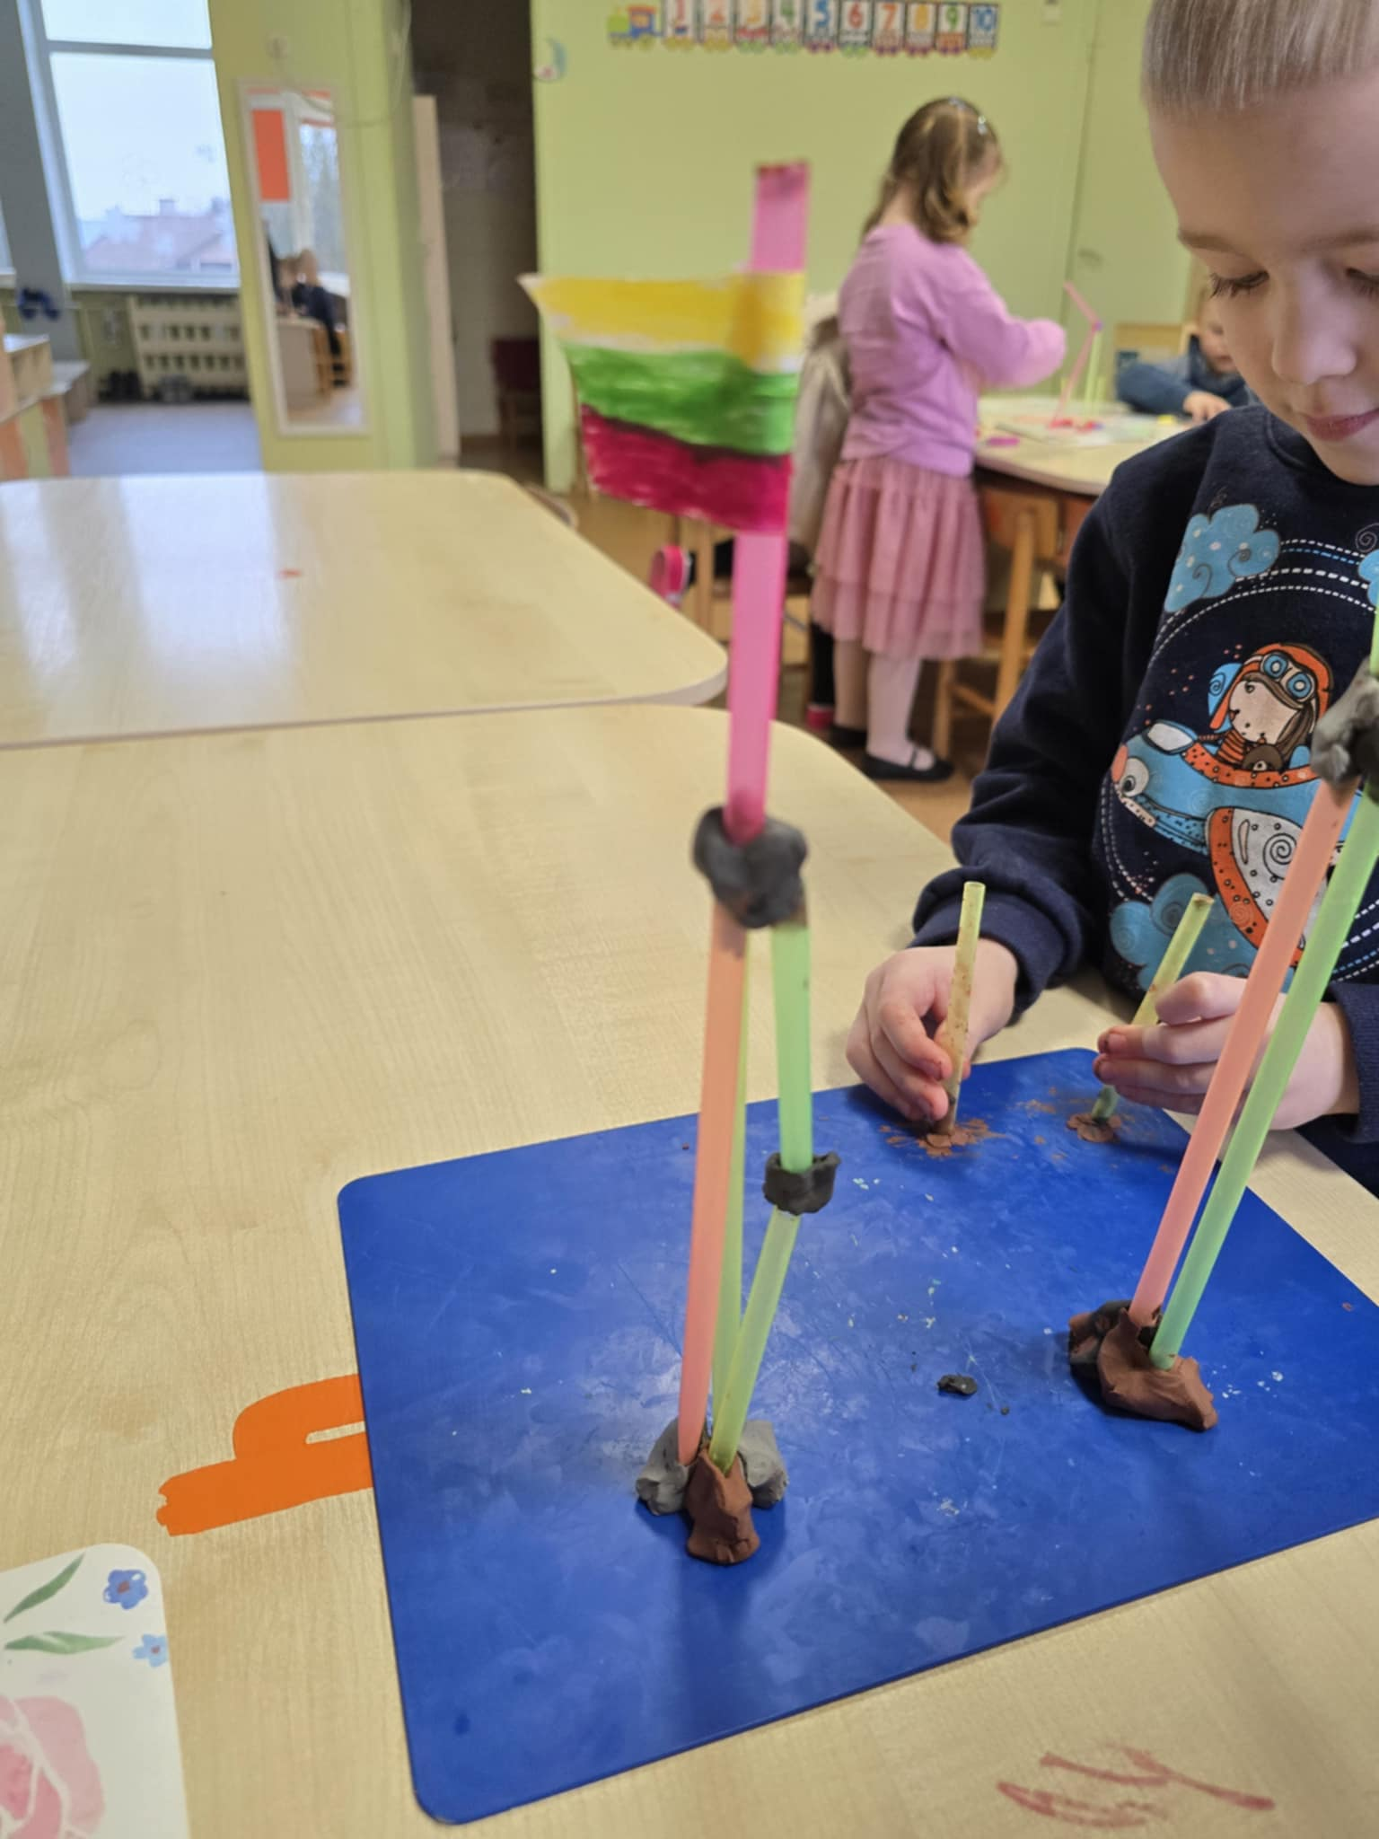

Slide 10
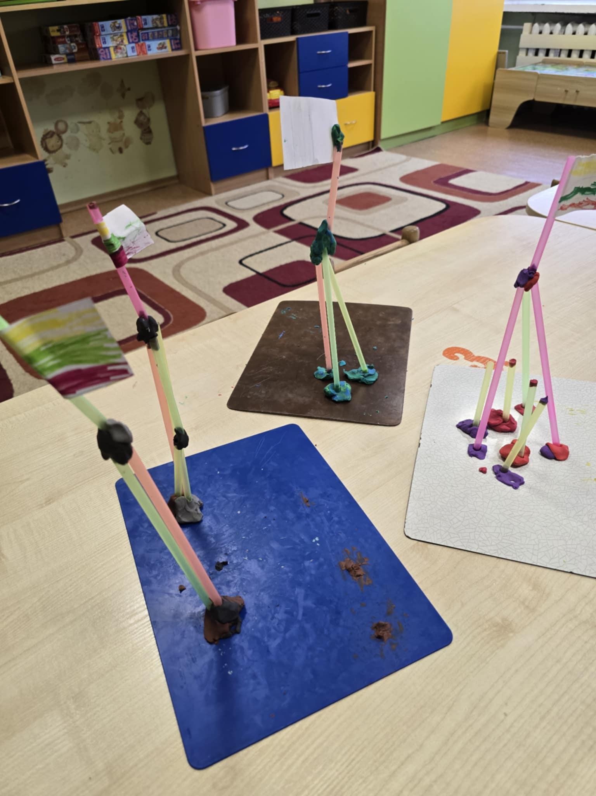
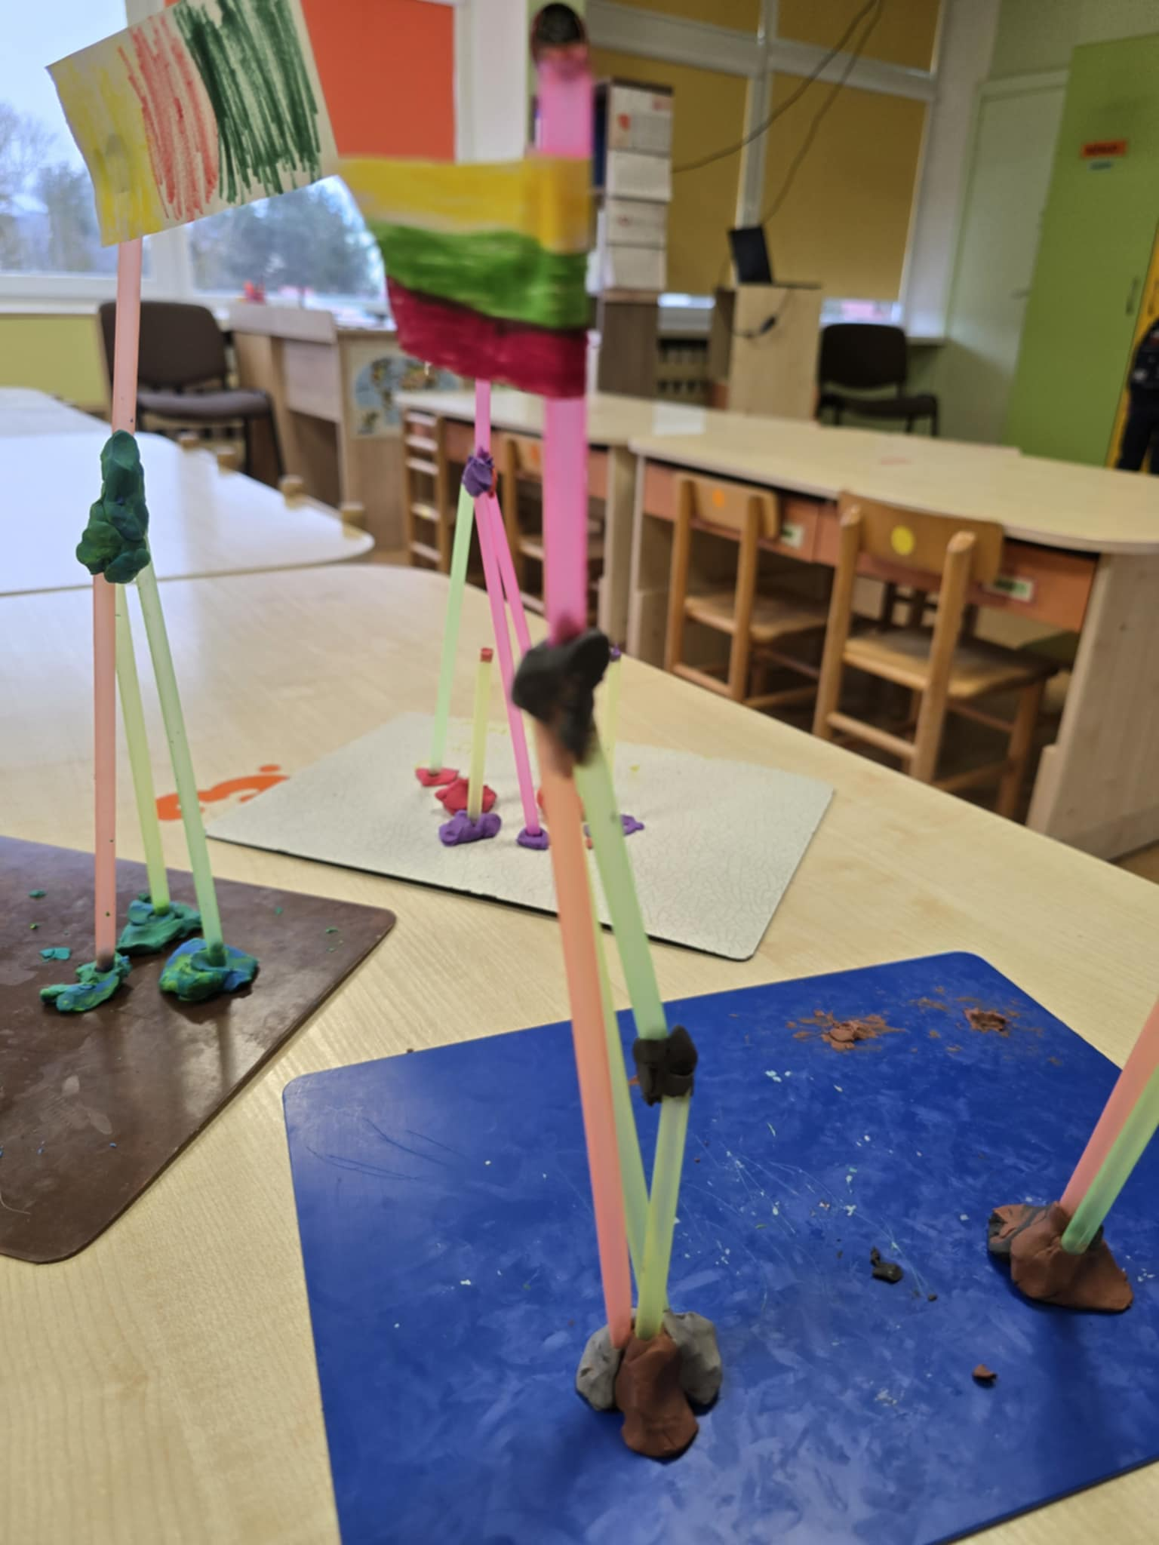

Slide 11
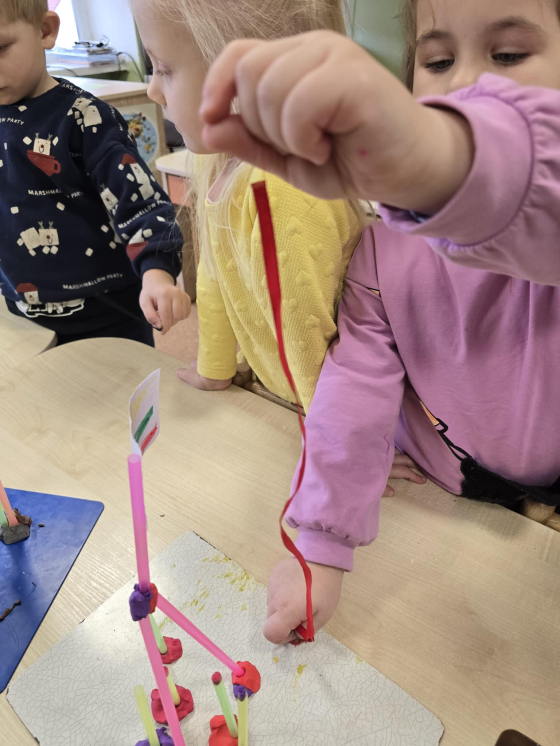
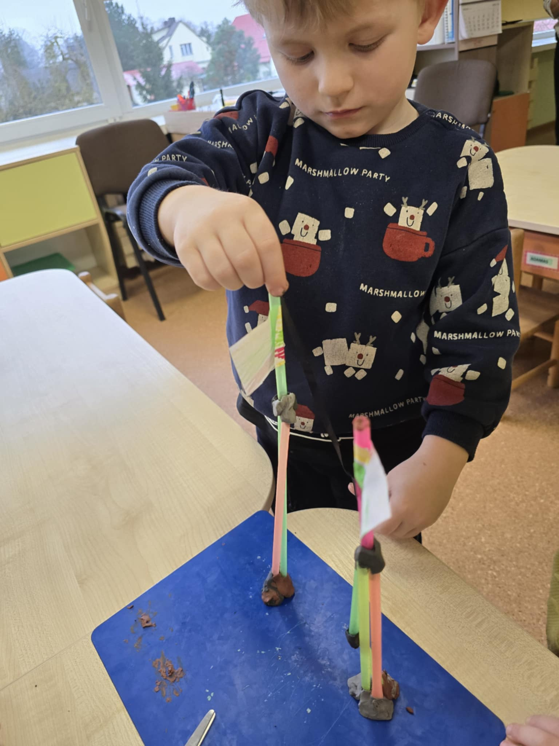

Slide 12
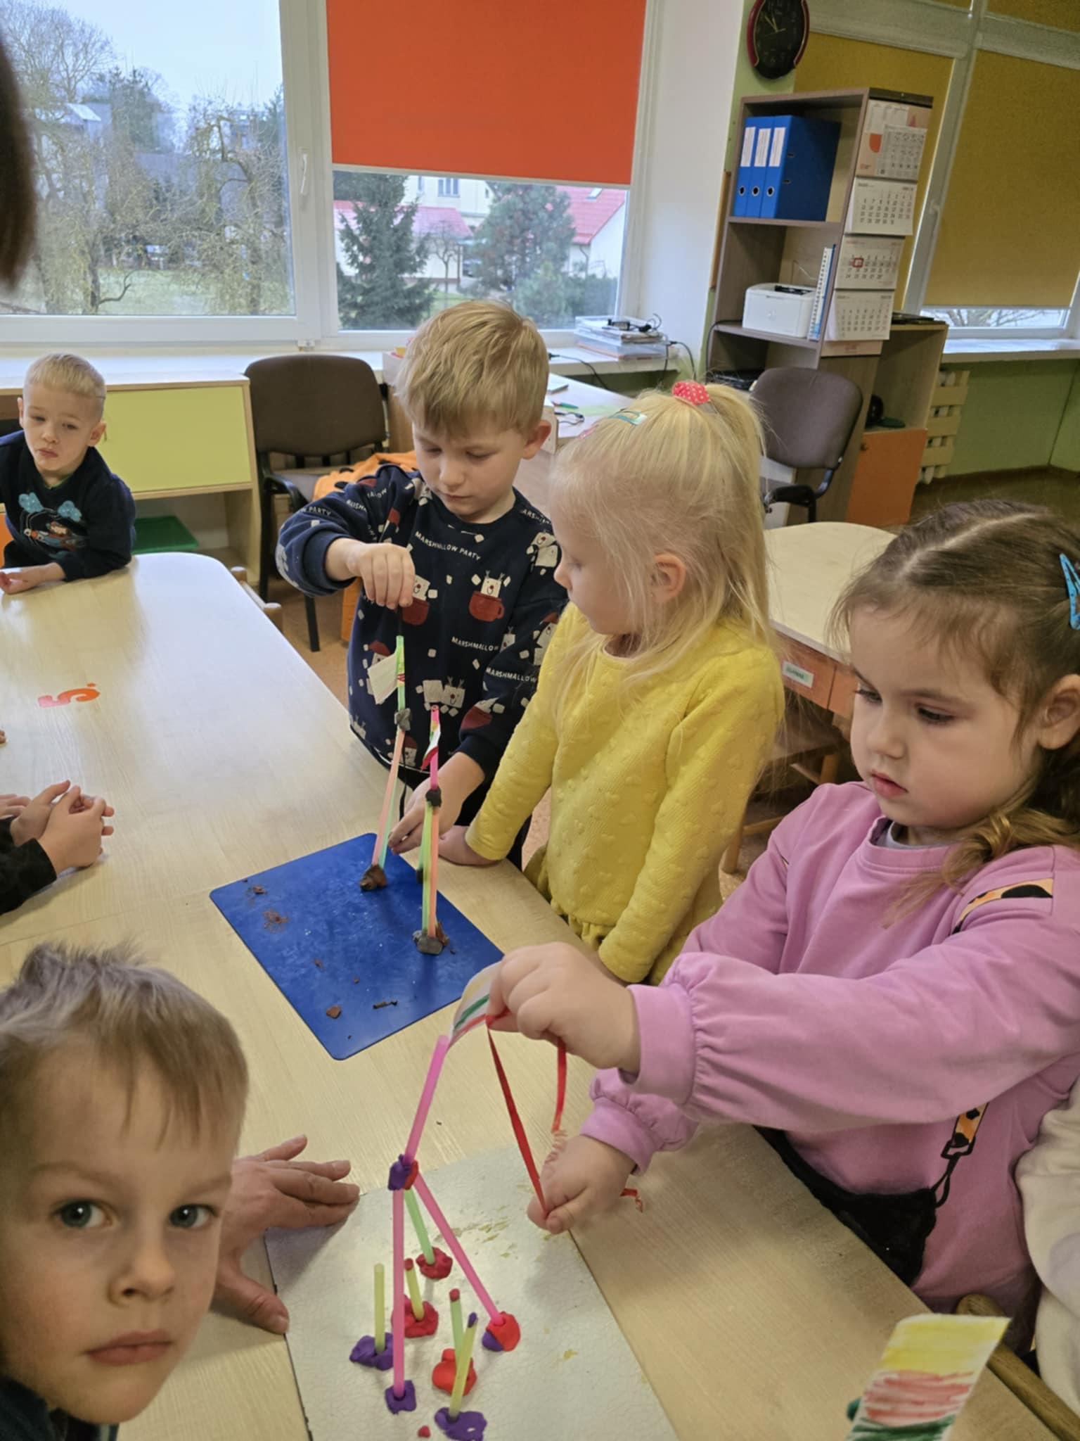
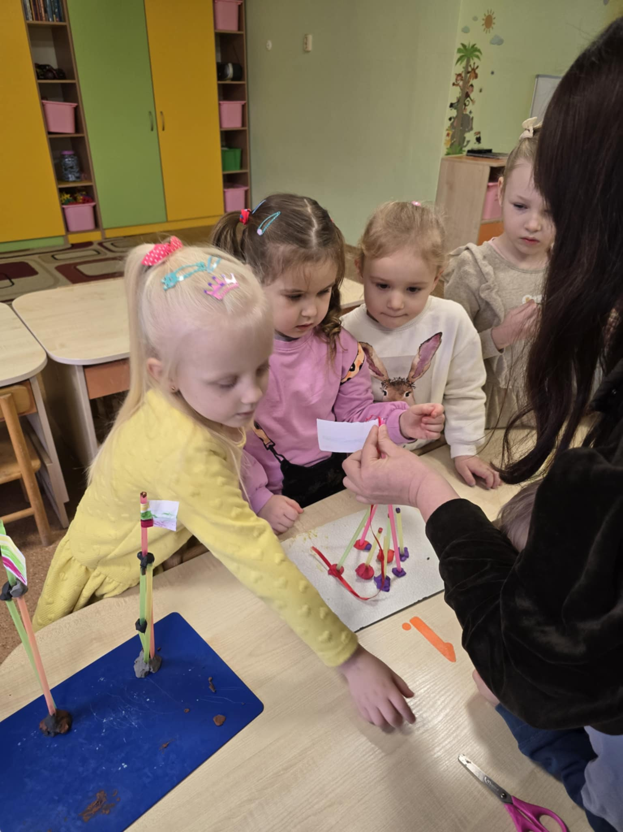

Slide 13
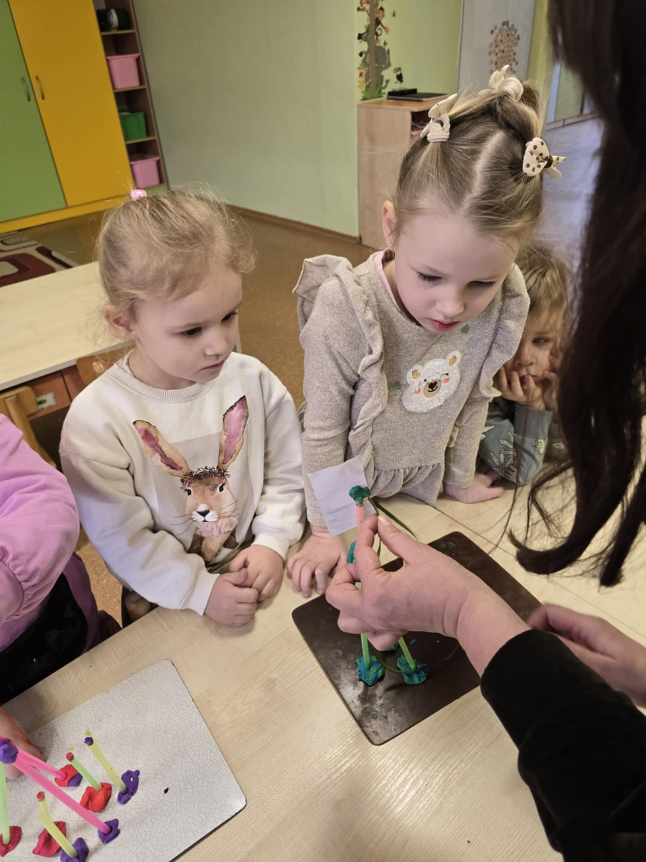
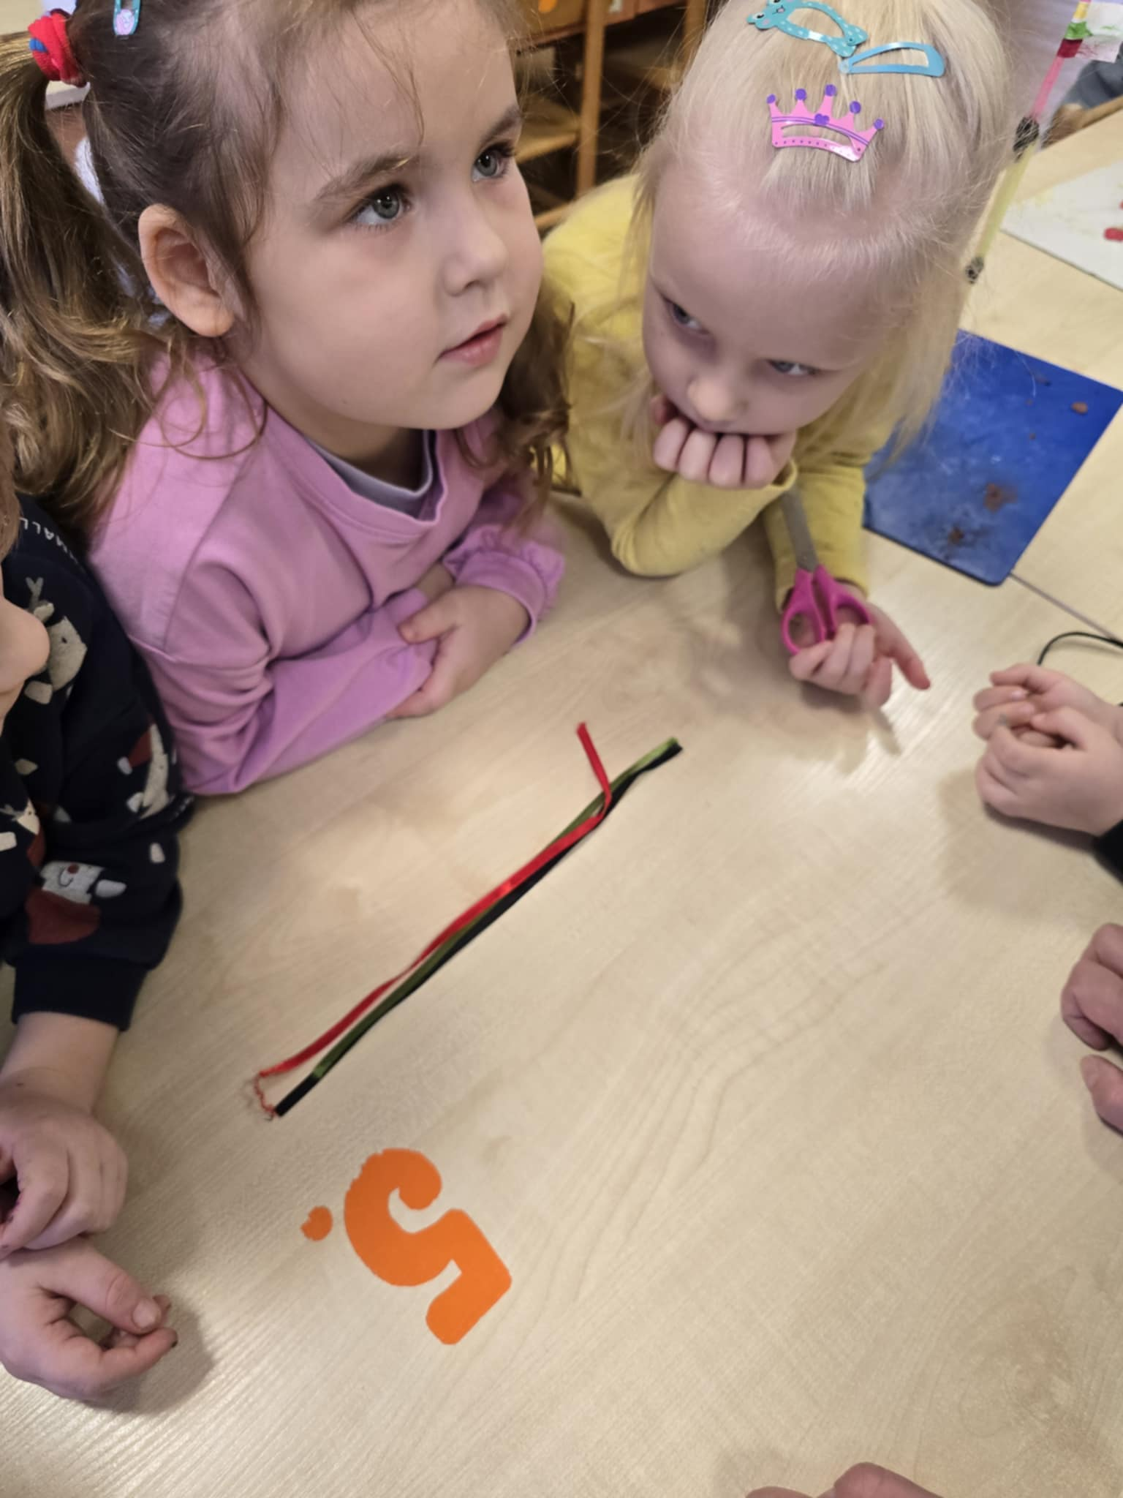

Slide 14
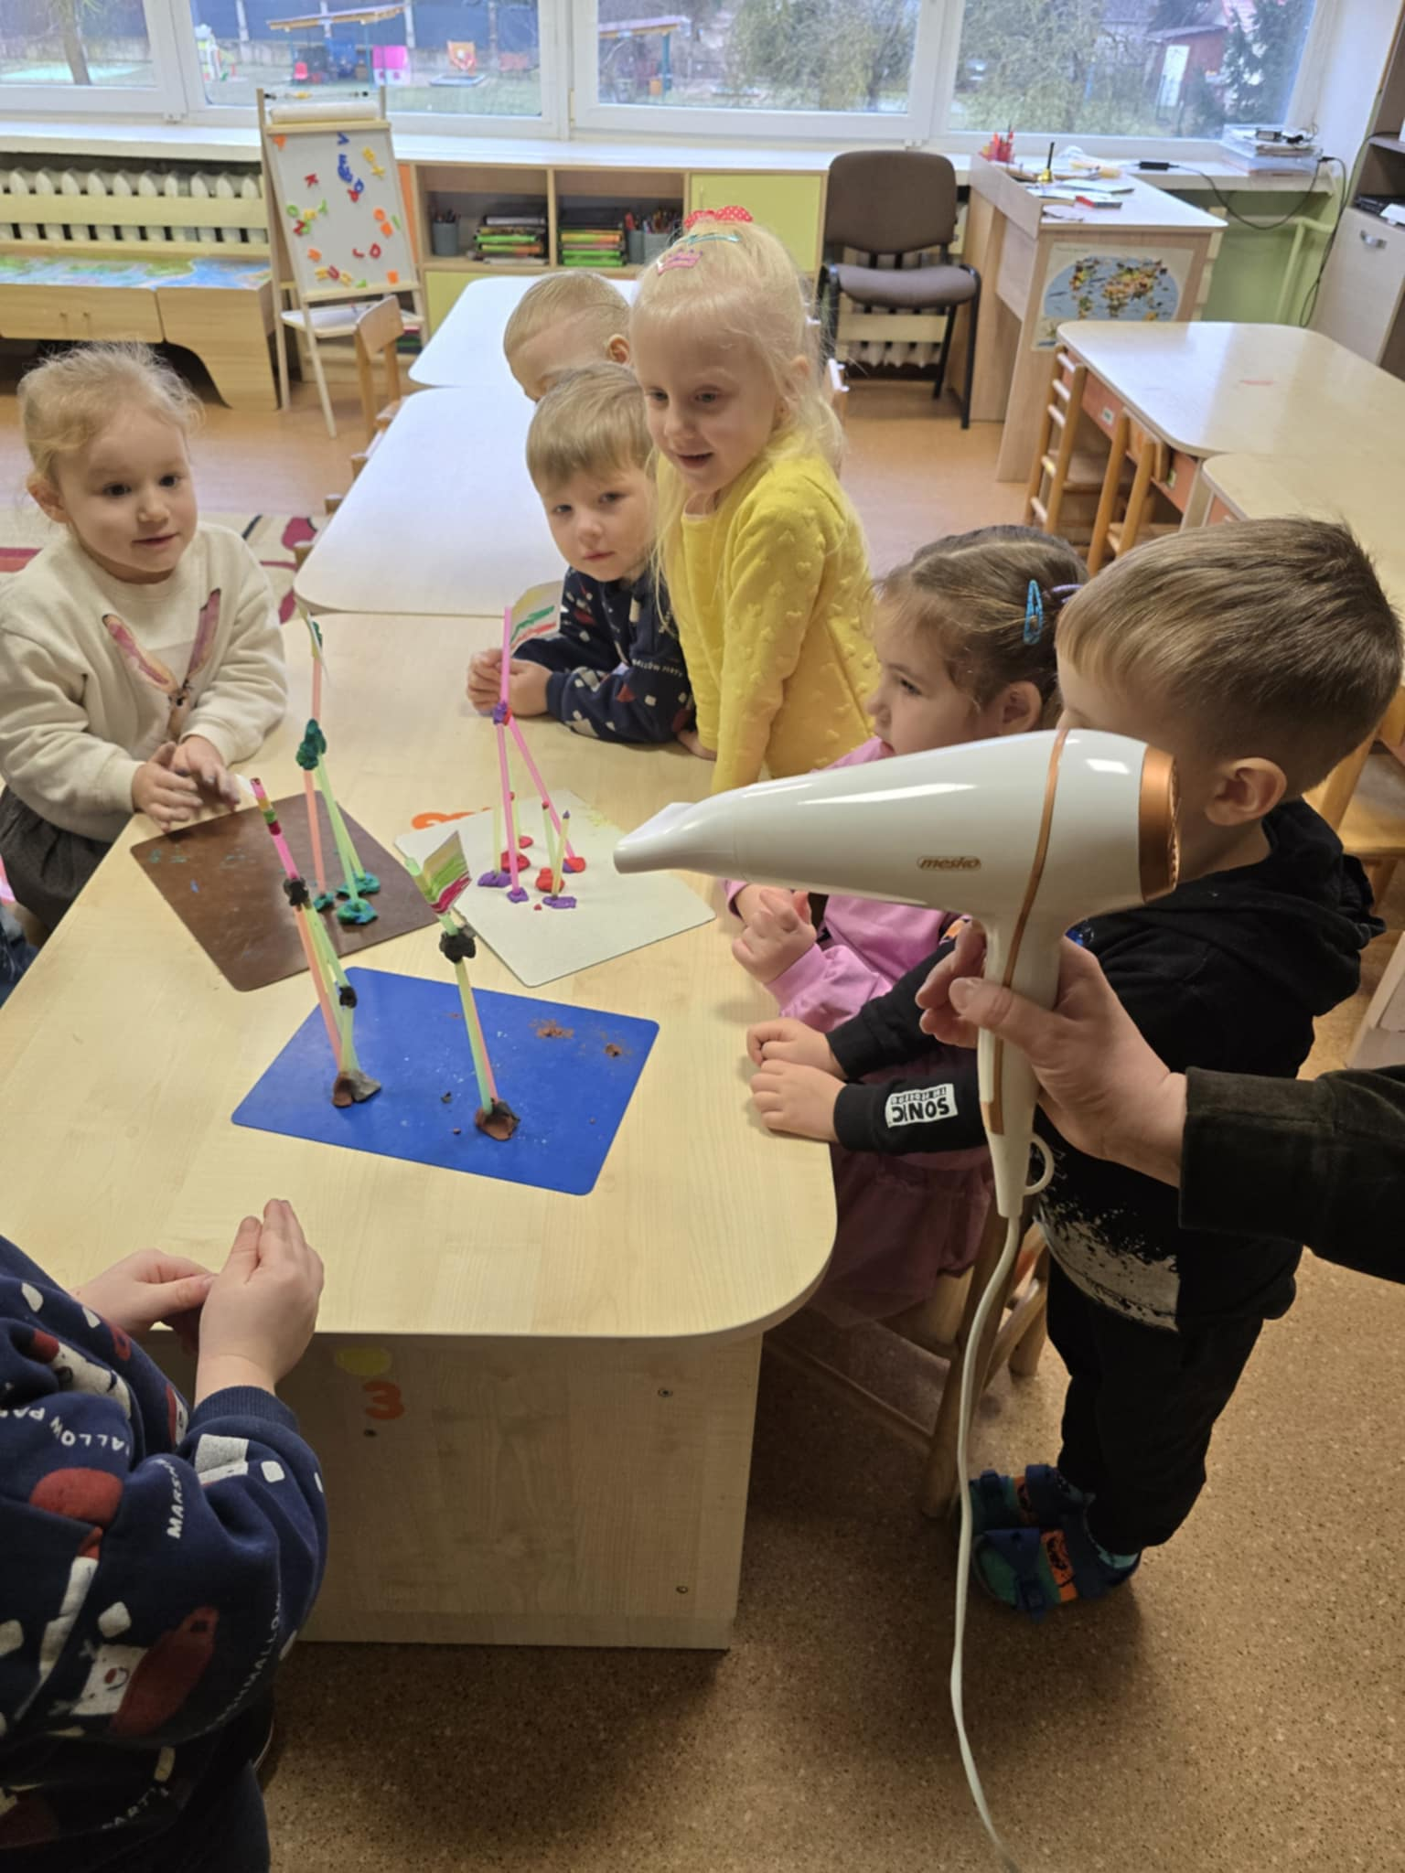
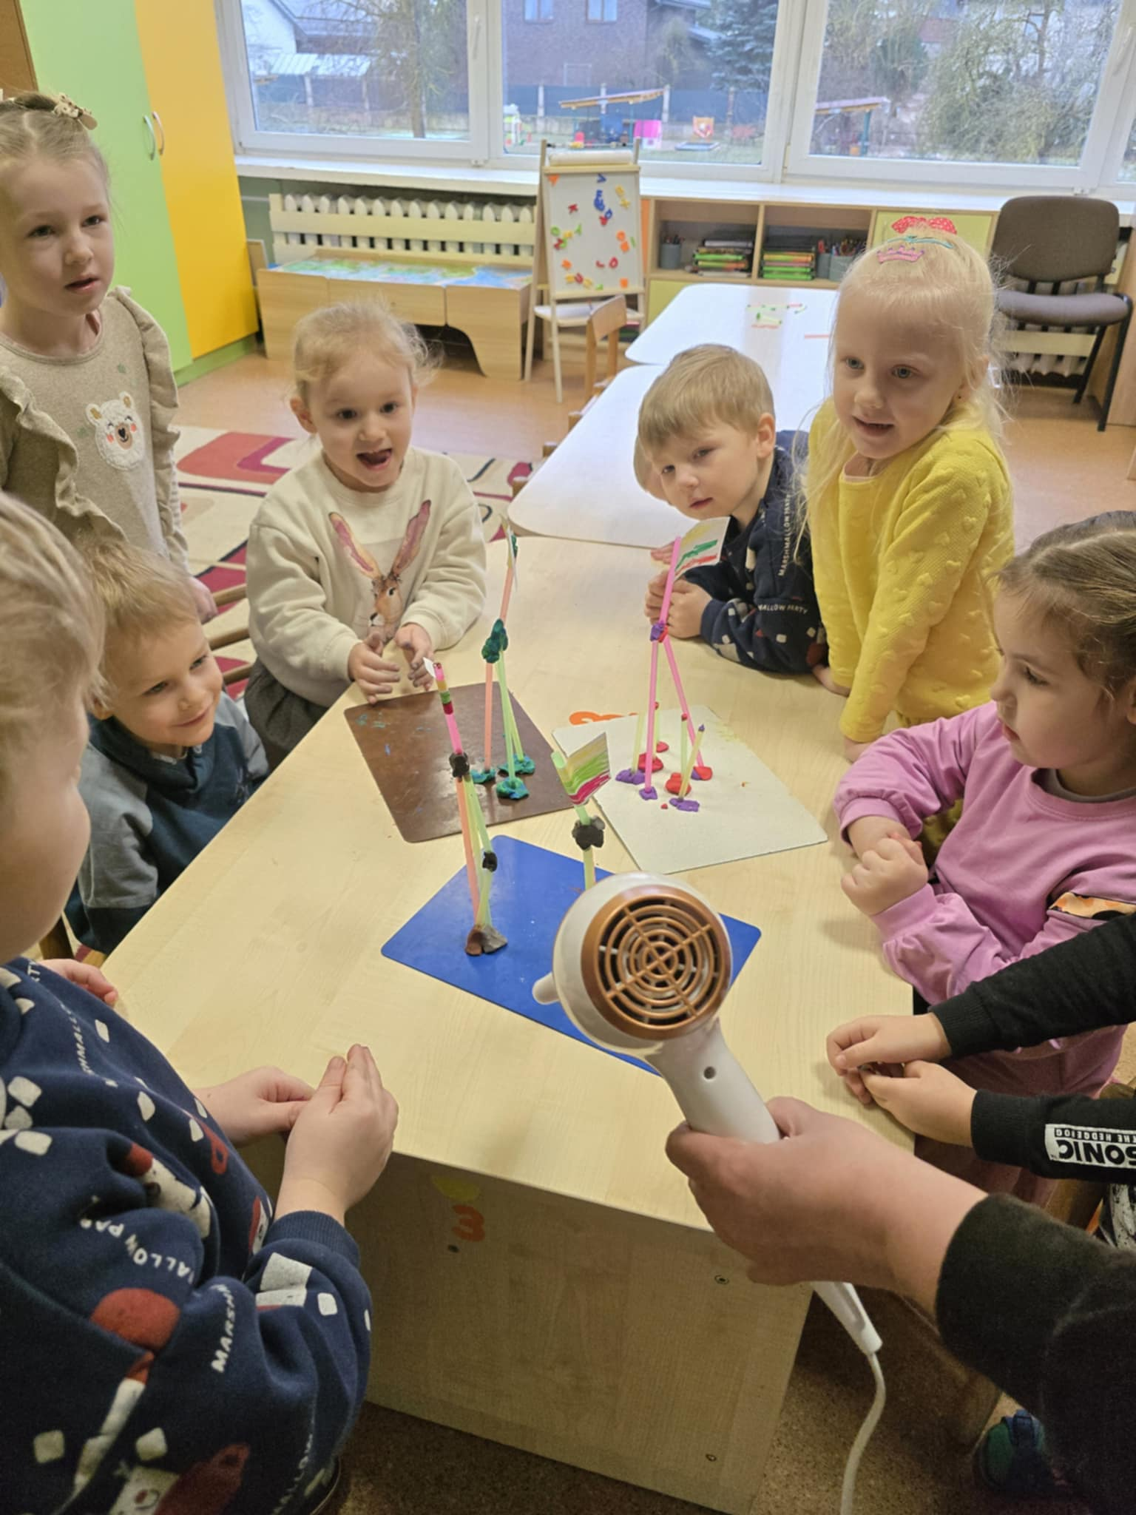

Slide 15
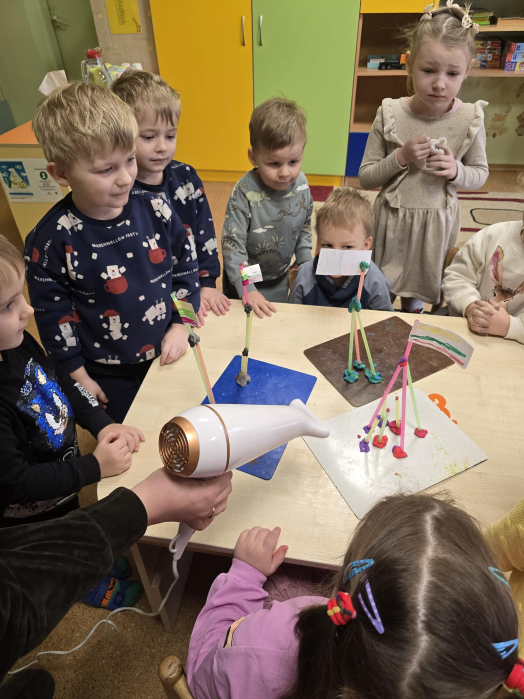
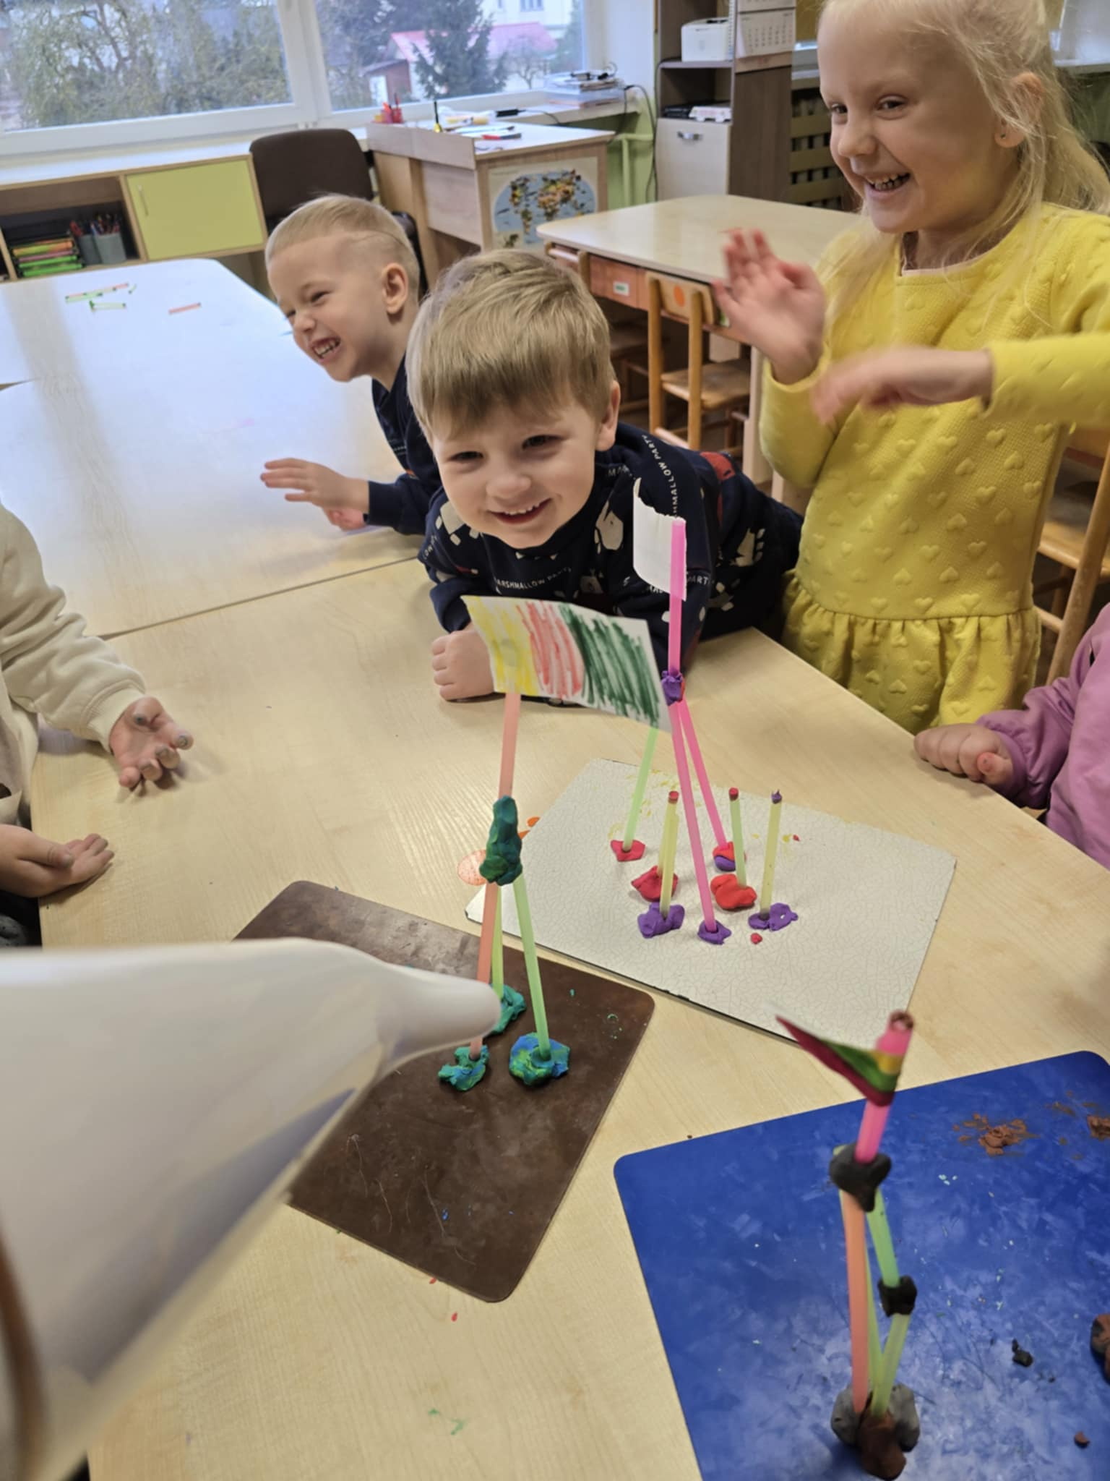

Slide 16
IŠVADOS
Ugdytiniai patyrė STEAM procesą praktiškai – veikloje integruotas mokslas, technologijos, inžinerija, menai ir matematika.
Eksperimentavo su konstrukcijos stabilumu, vėjo poveikiu ir matavimais.
Vaikai ieškojo geriausio būdo sukonstruoti tvirtą ir aukštą vėliavos stiebą, pritaikydami savo idėjas ir spręsdami iššūkius.
Probleminis mokymasis – per bandymus ir klaidas mokiniai suprato, kaip svarbu tinkamai paskirstyti svorį, sustiprinti pagrindą ir atsižvelgti į konstrukcijos pusiausvyrą.
Matematiniai ir inžineriniai įgūdžiai – buvo matuojami stiebo aukščiai, lyginamos skirtingos konstrukcijos.
Technologijų taikymas – naudota vėjo simuliacija ( fenas), projektorius.
Bendradarbiavimas ir refleksija – vaikai dirbo komandomis, diskutavo, išbandė įvairius metodus ir dalinosi išvadomis, kas veikia geriausiai.
Galutinis rezultatas: ugdytiniai ne tik įgijo teorinių žinių, bet ir praktiškai jas pritaikė, lavino problemų sprendimo įgūdžius, kūrybiškumą ir loginį mąstymą!

